Slide 1

СТУДІЯ
МЕТОДИЧНОЇ
ТВОРЧОСТІ
Медіаосвіта та медіаграмотність,
інноваційні форми роботи
на уроках української
словесності
19 жовтня
2023 року

Slide 2
19.10.2023
Тернопільська спеціалізована школа І-ІІІ ступенів №3
з поглибленим вивченням іноземних мов
(Грушевського, 3, кімната школяра)
Учасники: учителі української мови й літератури Тернополя
Початок о 15.00
ЗАТВЕРДЖУЮ
Директор ТКМЦНОІМ
Галина ЛИТВИНЮК
ПЛАН
1.Методична творчість учителя як основа професійного поступу. Медіаресурси вчителя-словесника.
Леся Гапон,
кандидат філологічних наук, консультант ТКМЦНОІМ,
Руслана Петрокушин,
директор Тернопільської спеціалізованої школи І-ІІІ ступенів №3 з поглибленим вивченням іноземних мов
Як провести (не)типовий урок української…
Урок літератури занадто короткий, щоб...
Ганна Новицька,
завідувачка кафедри гуманітарного циклу,
заступник директора з навчально-виховної роботи Миколаївського ліцею № 2
3. Огляд методичної літератури для вчителів-словесників.
Ірина Дворницька,
редактор видавництва «Підручники і посібники»
.

Slide 3
ЗАВДАННЯ, СПРЯМОВАНІ НА ФОРМУВАННЯ МЕДІАКУЛЬТУРИ ТА МЕДІАГРАМОТНОСТІ УЧНІВ
Завдання «Уявна подорож»
Створіть за допомогою програми Power Point візуальний образ певного міста, села, де народився, жив письменник чи літературний герой. Працюйте парами чи в групах.
Завдання «Злови помилку»
Незважаючи на відсутність дефіциту словникової чи довідкової літератури, мовна ситуація у сучасних ЗМІ за останні роки не змінилася на краще. Ознайомтесь із статтею «Стилістичні помилки в сучасних засобах масової інформації». Знайдіть стилістичні помилки у ЗМІ (газетні статті, реклама на вулицях міста, мова телеведучих тощо). Обговоріть з однокласниками результати ваших досліджень.
Завдання «Афіша»
Створіть рекламну афішу та власний рекламний медіатекст до прочитаної самостійно книги . Використайте фотоколаж з домальовуваннями або оригінальні власні малюнки.
Завдання «Світ очима художника»
Створіть за допомогою програми Power Point альбоми з картинами відомих письменників- художників. Доповніть зміст інформацією про особливості творчої манери цього митця. Чи вдалося вам зацікавити друзів?
Завдання «Життя без телевізора/комп’ютера”
Напишіть інтерв’ю з однокласниками на подану тему. Обговоріть в класі.
Завдання «Слайд-фільм або відеофільм» Створіть медіатекст відповідно до композиції прочитаного твору. Використайте програми Nero або Movi Maker.

Slide 4
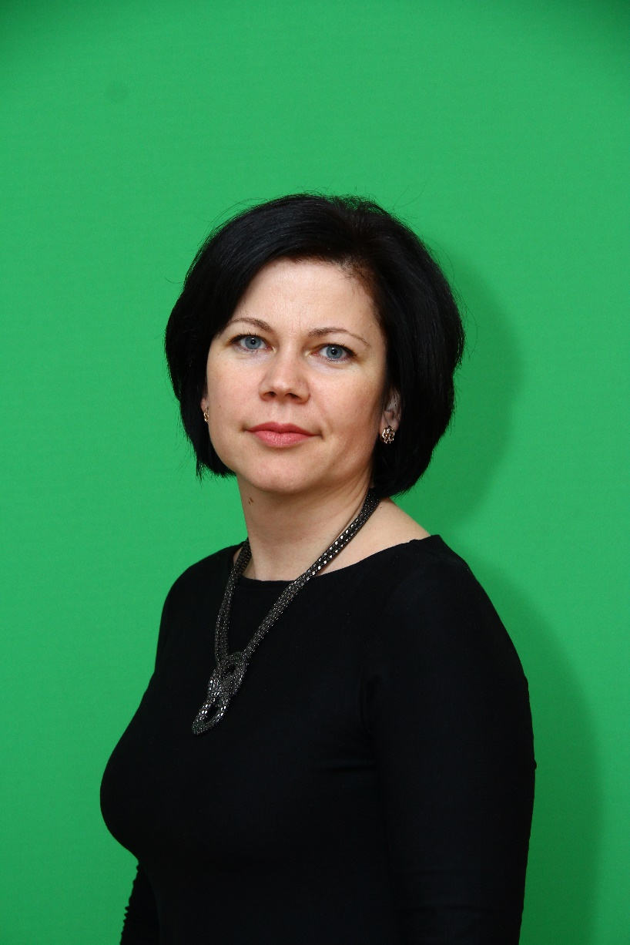
ГАННА
НОВИЦЬКА
Учитель-методист,
учитель української мови і літератури,
інтегрованого курсу «Мистецтво», медіаосвіти
Завкафедри гуманітарного циклу,
заступник директора
з навчально-виховної роботи Миколаївського
ліцею № 2
Лауреат усеукраїнського конкурсу «Учитель року-2015» у номінації «Українська мова та література»
Координатор усеукраїнського експерименту з упровадження медіаосвіти в освітній процес закладів загальної середньої освіти
Експерт-практик у галузі медіаосвіти міжнародного проекту «Медіанавігатор»
Член журі IV етапу Всеукраїнської учнівської олімпіади з української мови та літератури
Член журі ІІ-IV етапів Міжнародного мовно-літературного конкурсу учнівської і студентської молоді імені Т.Г.Шевченка
http://surl.li/maceo

